Slide 1
АДМИНИСТРАЦИЯ МУНИЦИПАЛЬНОГО РАЙОНА
ЧИШМИНСКИЙ РАЙОН РЕСПУБЛИКИ БАШКОРТОСТАН
СЕЛЬСКОГО ПОСЕЛЕНИЯ ДУРАСОВСКИЙ СЕЛЬСОВЕТ
ОТЧЕТ ПО ППМИ и «РЕАЛЬНЫЕ ДЕЛА» 2023г.
ЗАМАНОВ ФАНИЛ МУНИРОВИЧ
ГЛАВА СЕЛЬСКОГО ПОСЕЛЕНИЯ
ДУРАСОВСКИЙ СЕЛЬСОВЕТ
МУНИЦИПАЛЬНОГО РАЙОНА
ЧИШМИНСКИЙ РАЙОН
РЕСПУБЛИКИ БАШКОРТОСТАН

Slide 2
РЕАЛЬНЫЕ ДЕЛА – 2023Г.
В 2023 году в рамках проекта Всероссийской политической партии «Единая Россия» - «Реальные дела» провели работу по ремонту уличного освещения с.Дурасово по улице Полевая, на сумму 124 тысячи рублей.
Протянули СИП кабель 600 метров и установили 8 светодиодных светильника, установили прибор учета. Работу выполнили ООО «Чишмы - энергосервис».
Работа выполнена в срок.

Slide 3
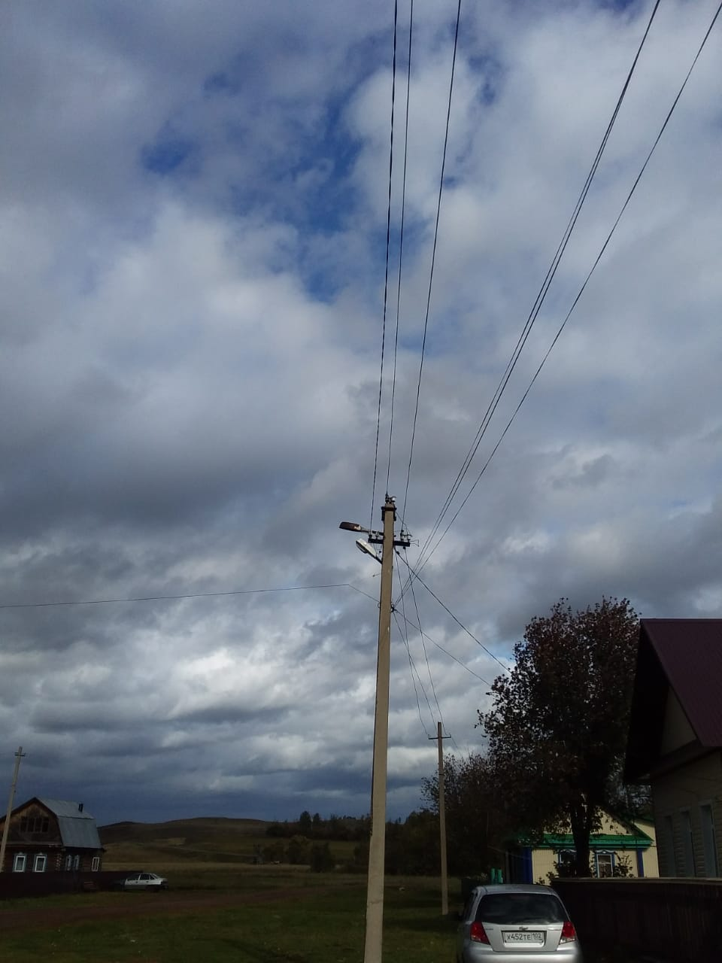
РЕАЛЬНЫЕ ДЕЛА – 2023Г.

Slide 5
ППМИ – 2023 г.
«Капитальный ремонт части водопроводной сети с заменой в водопроводной башни в д. Булякбашево»
На эти цели администрация СП Дурасовский сельсовет выделила 180 тыс. рублей.
От населения собрали 172 700 тыс. рублей ( с каждого двора по 2700 руб.).
Вклад спонсоров составил 150 тыс. рублей

Slide 7
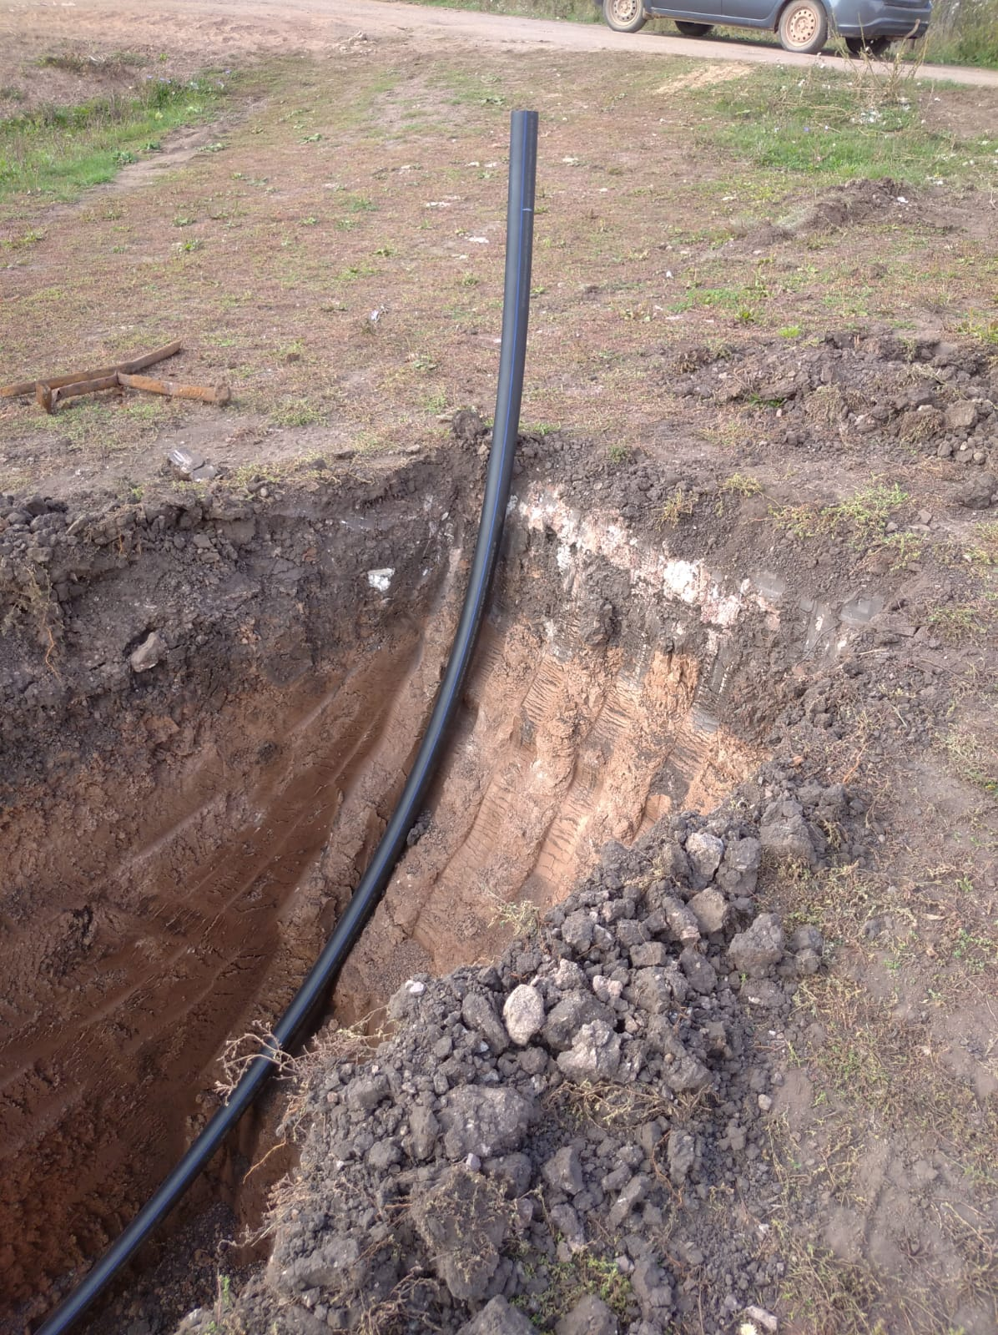

Slide 8
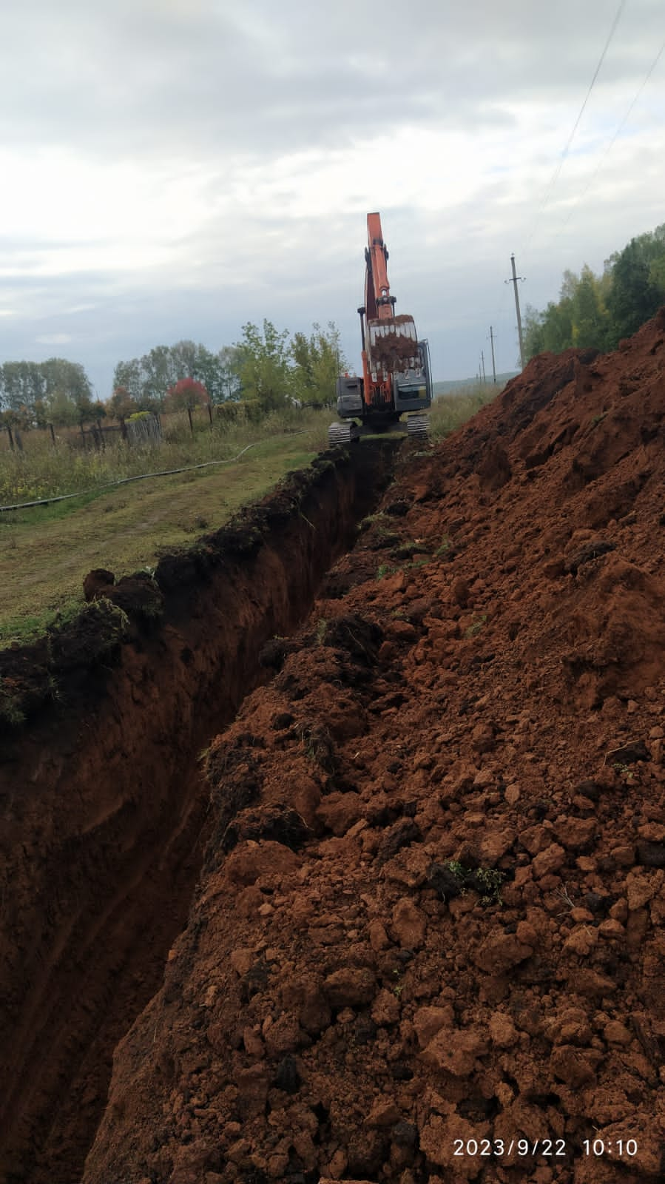

Slide 9
БЛАГОДАРЮ ЗА ВНИМАНИЕ!

